Slide 1
끝까지 결과를 이끈다. 조예찬 입니다.
사진
조예찬
010-6686-0118
giohk1599@naver.com

Slide 2
지원자 소개
학력 사항
자격증
서일대학교 소프트웨어공학과
정보처리산업기사
자신 분야
장점
Java Spring Orcale
끈기있는 성격 도전적인 정신

Slide 3
기술 스택
Backend
DB
Java / Spring Boot
Spring Data JPA
MySQL / Oracle DB
Tools
IntelliJ IDEA / Eclipse / Visual Studio Code / Spring
OS
Server
Linux
Apache Tomcat

Slide 4
팀 프로젝트 – 대우 Hospital
소개
User 주요 기능
책 쇼핑몰 관리자 페이지
비밀번호 복호화 이메일 인증 유효성 검사
이미지 자동저장, 이미지 아이디 복호화 책 정보 데이터 카테고리 구성 작가 선택시 팝업창생성 검색 기능을 위한 Criteria 생성 Xml을 이용한 sql 사용
기간
2023.10.30 ~ 2023.11.20
Admin 주요 기능
핵심 기능
상품 이미지 폴더 자동저장 썸내일,원본 사진저장
작가, 상품 검색 가능
카테고리단위로 db저장

Slide 5
대우 Hospital
BE 개발 환경
DB
Oracle Sql Developer
Backend
Java11 / Spring
Spring Security, Spring Data JPA
Tools / Test Code
IntelliJ IDEA
Junit5
Server / CI & CD
Apache Tomcat 8.0
Github Actions
Collaboration
Git
KakaoTalk, Discord

Slide 6
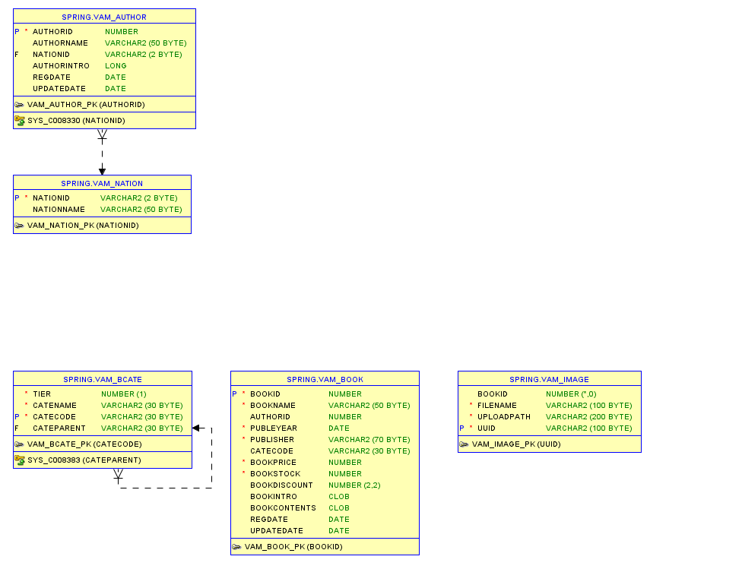
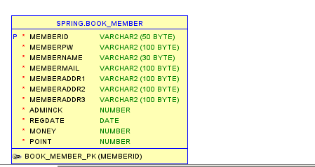
팀 프로젝트 – 대우 Hospital
ERD

Slide 7
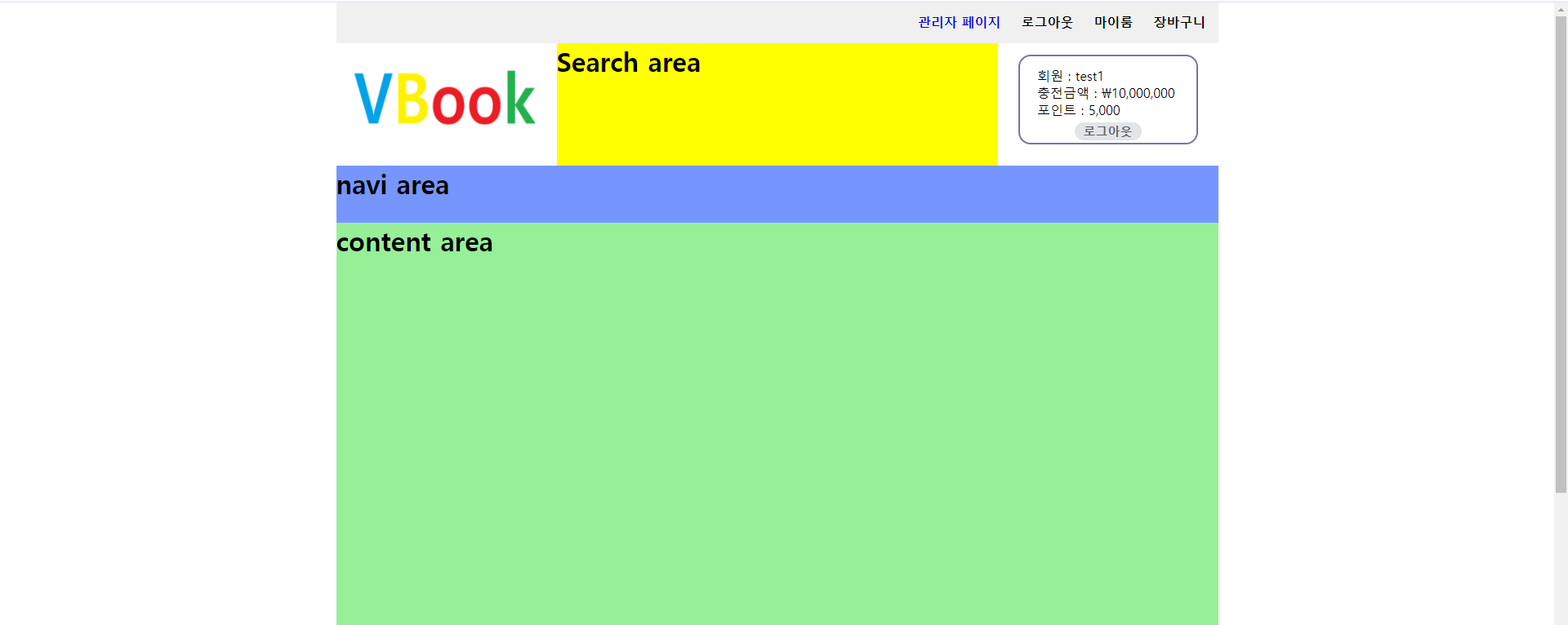
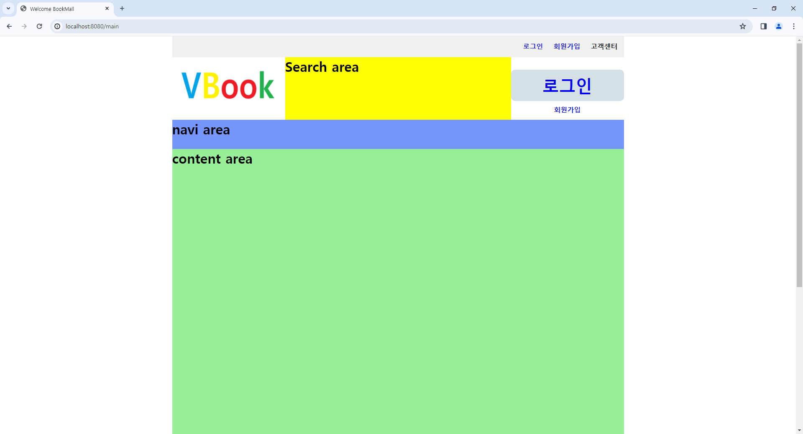

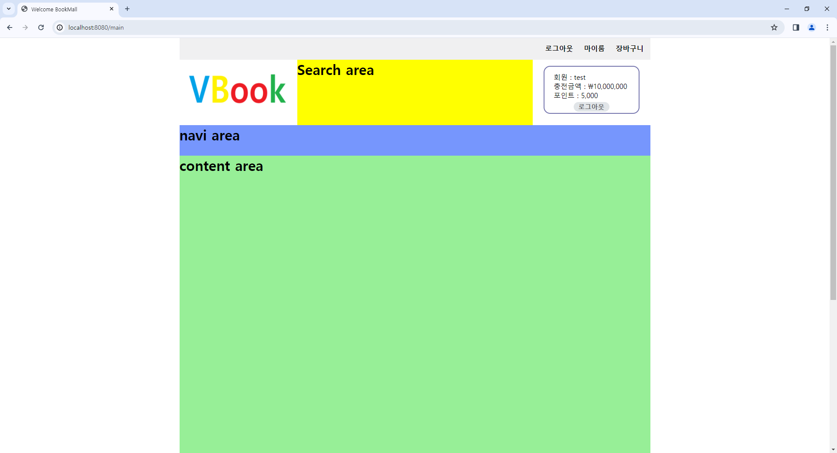
개인 프로젝트 – book shopping
메인 – 메인 페이지 구성 및 로그인
관리자
일반

Slide 8
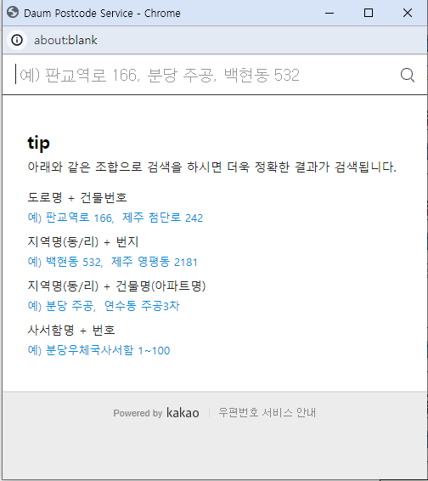
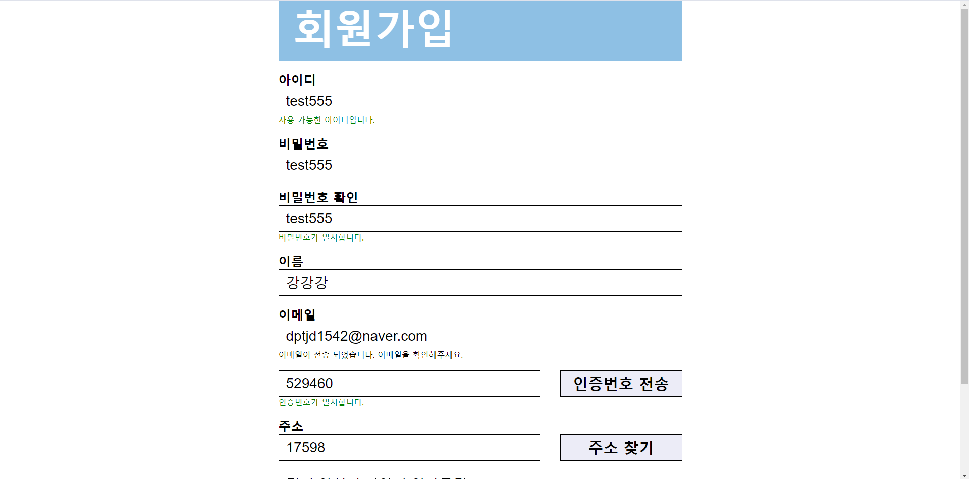
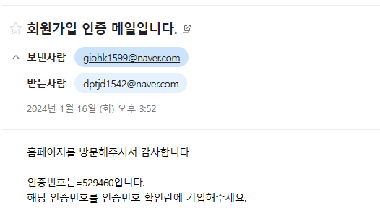

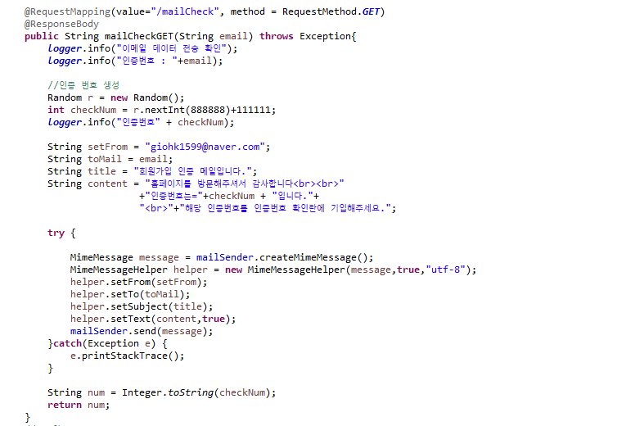


개인 프로젝트 – book shopping
회원가입 - 이메일 인증 기능, 주소, 유효성검사,비밀번호 복호화

Slide 9
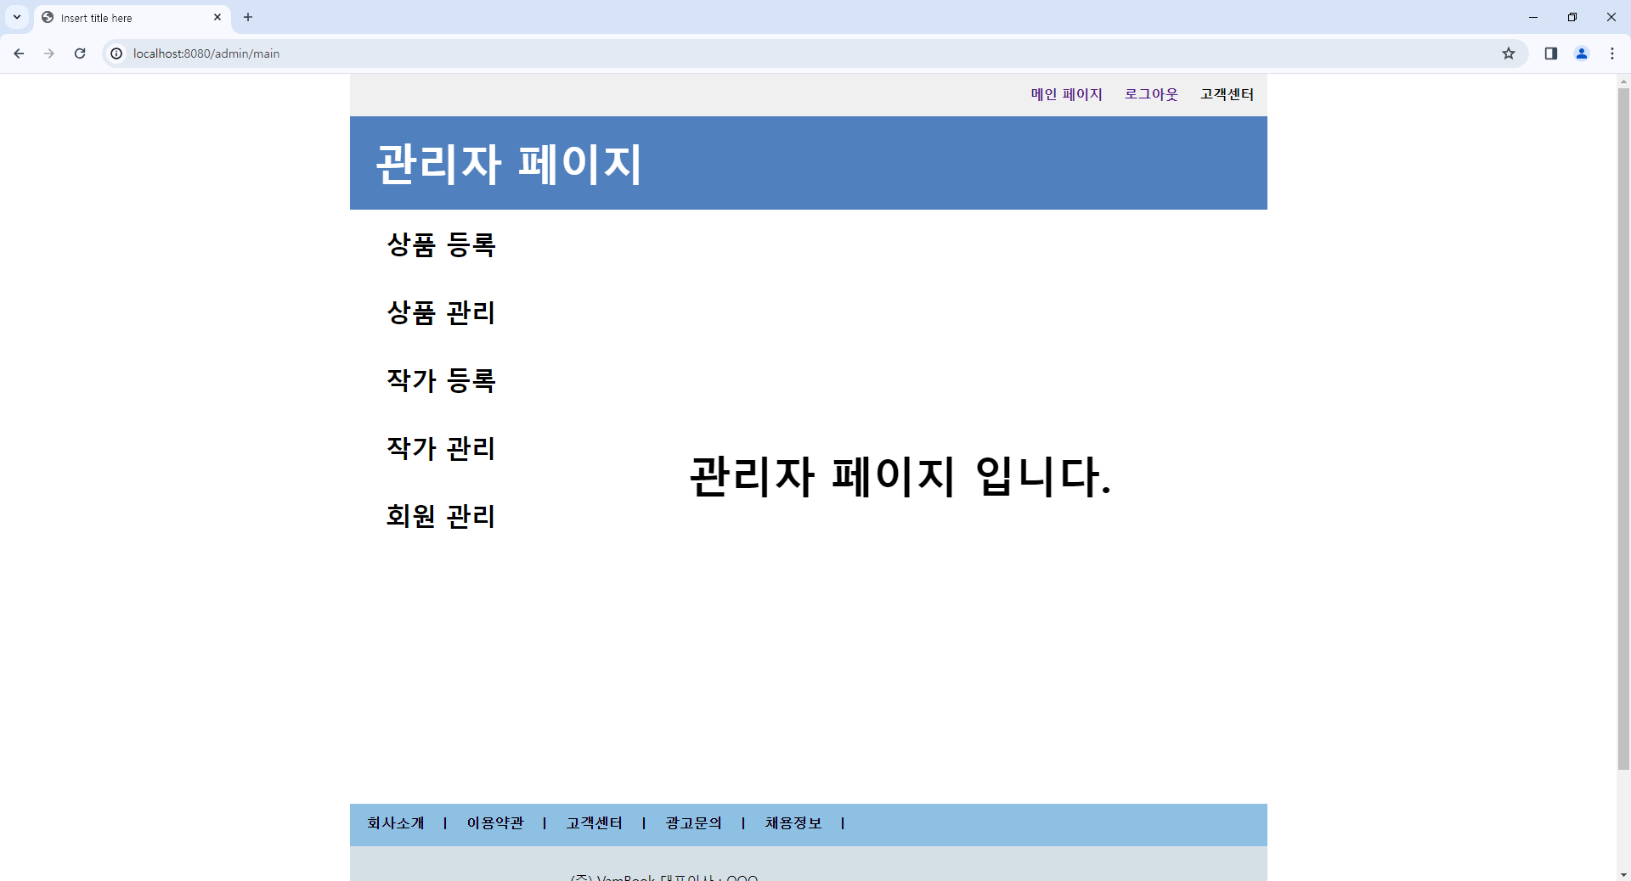
개인 프로젝트 – book shopping
관리자 페이지 진입

Slide 10
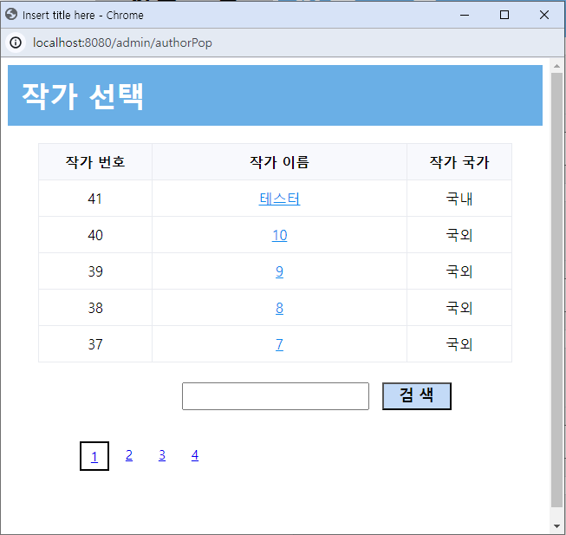
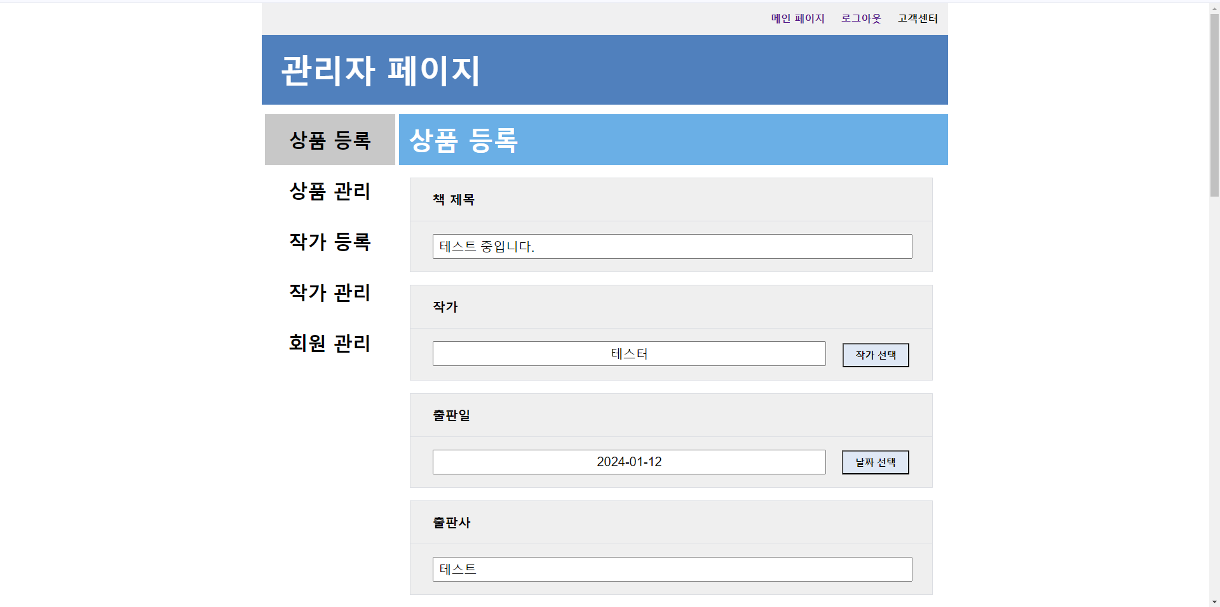
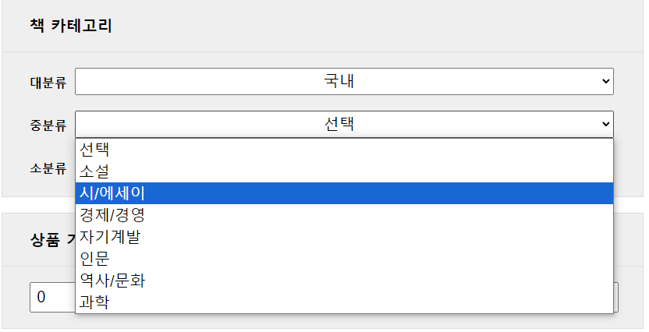
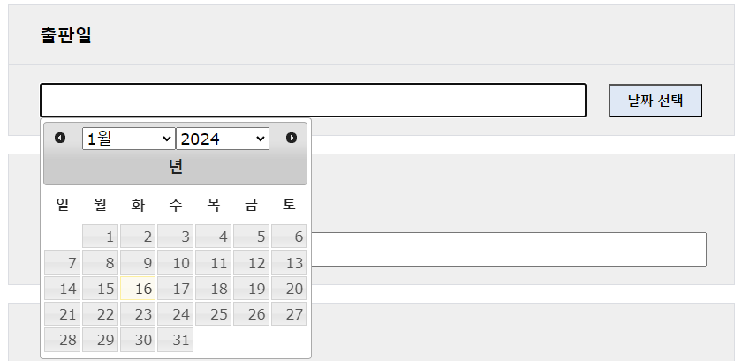
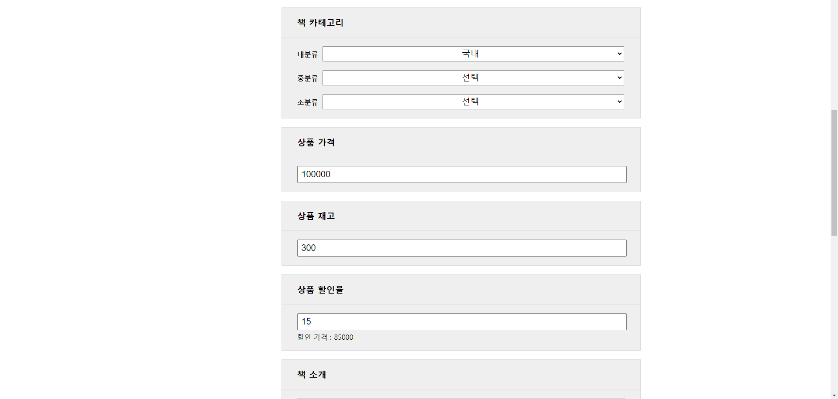
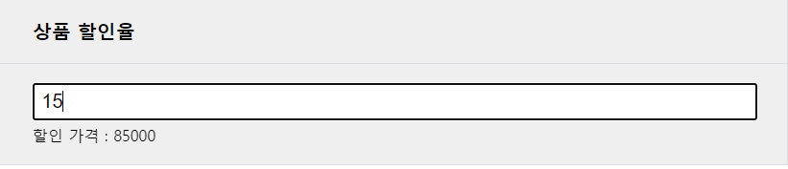
개인 프로젝트 – book shopping
상품등록 – 작가선택, 날짜선택, 카테고리 , 할인율

Slide 11
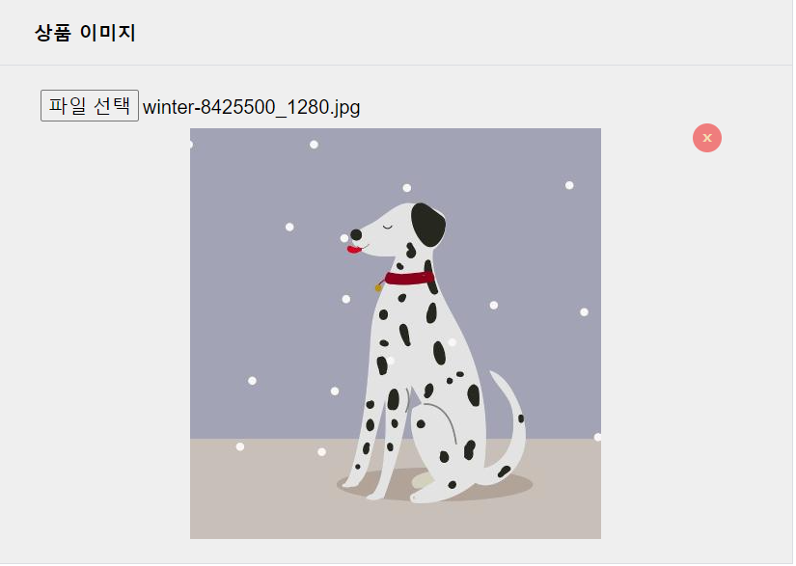
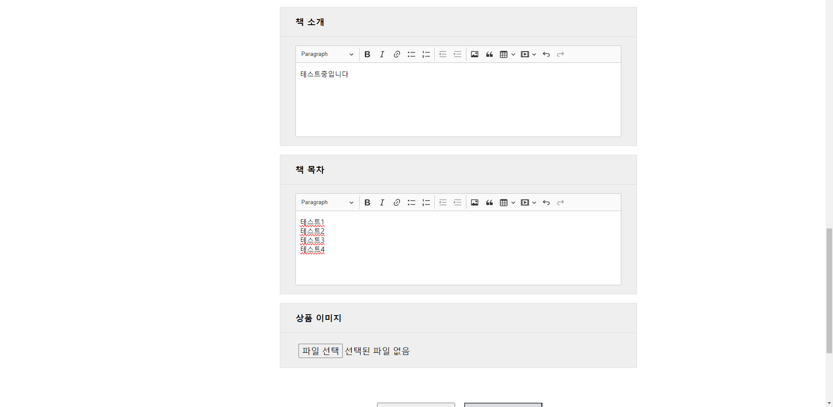
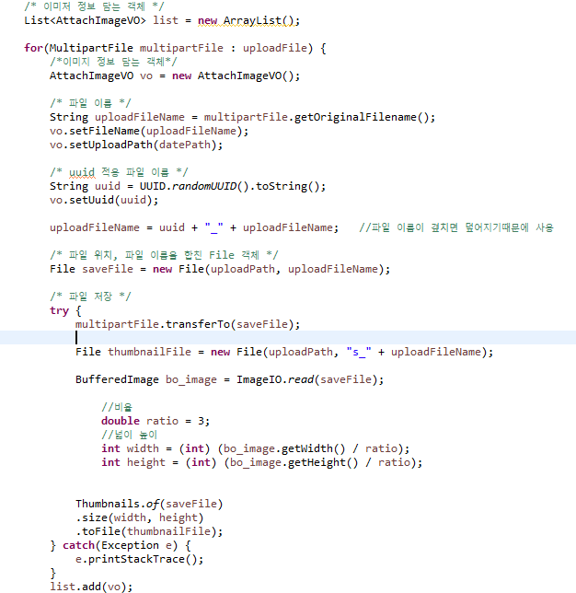

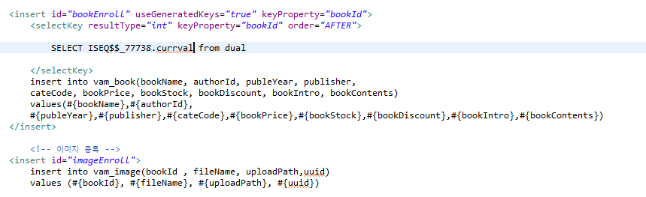
개인 프로젝트 – book shopping
상품등록 – 이미지 복호화, 파일 자동저장

Slide 12
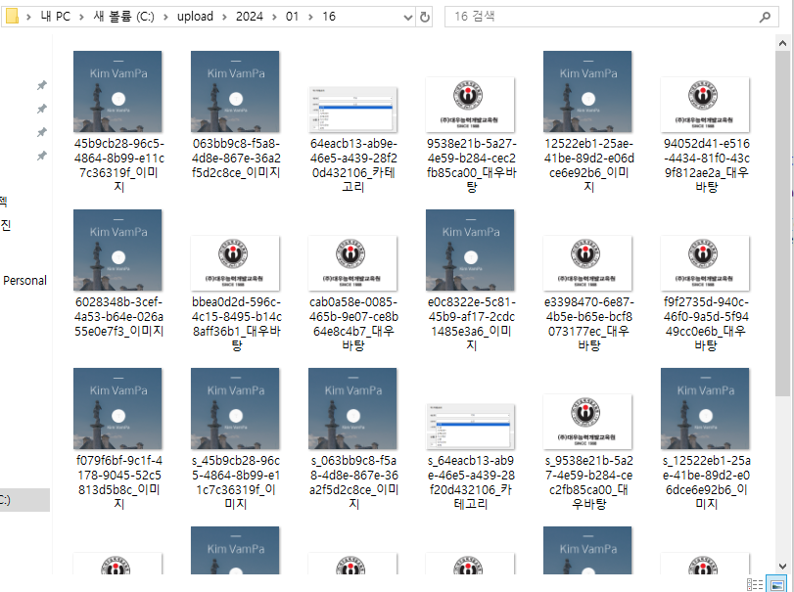
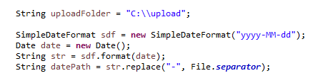
개인 프로젝트 – book shopping
상품등록 – 이미지 복호화, 파일 자동저장

Slide 13
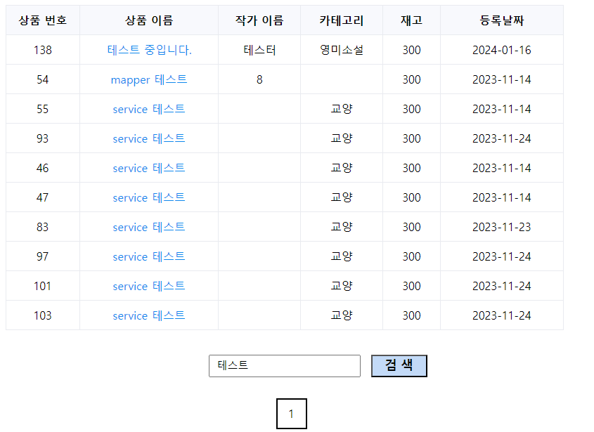
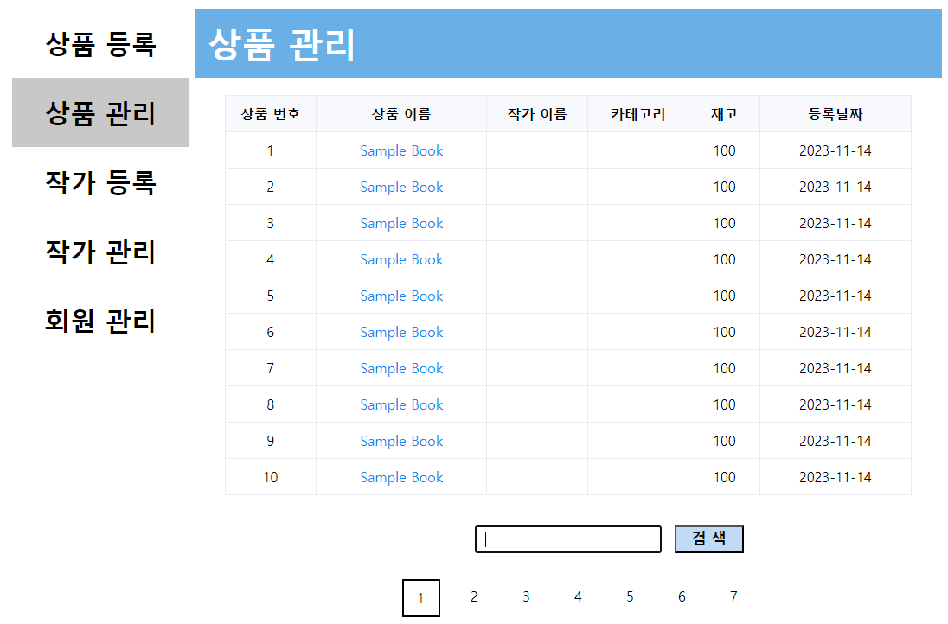
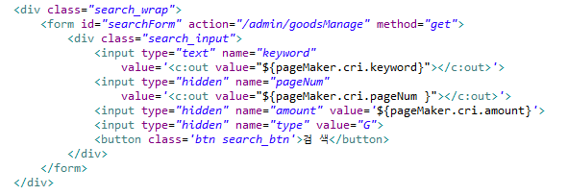
개인 프로젝트 – book shopping
상품 관리 – 검색기능 구현

Slide 14
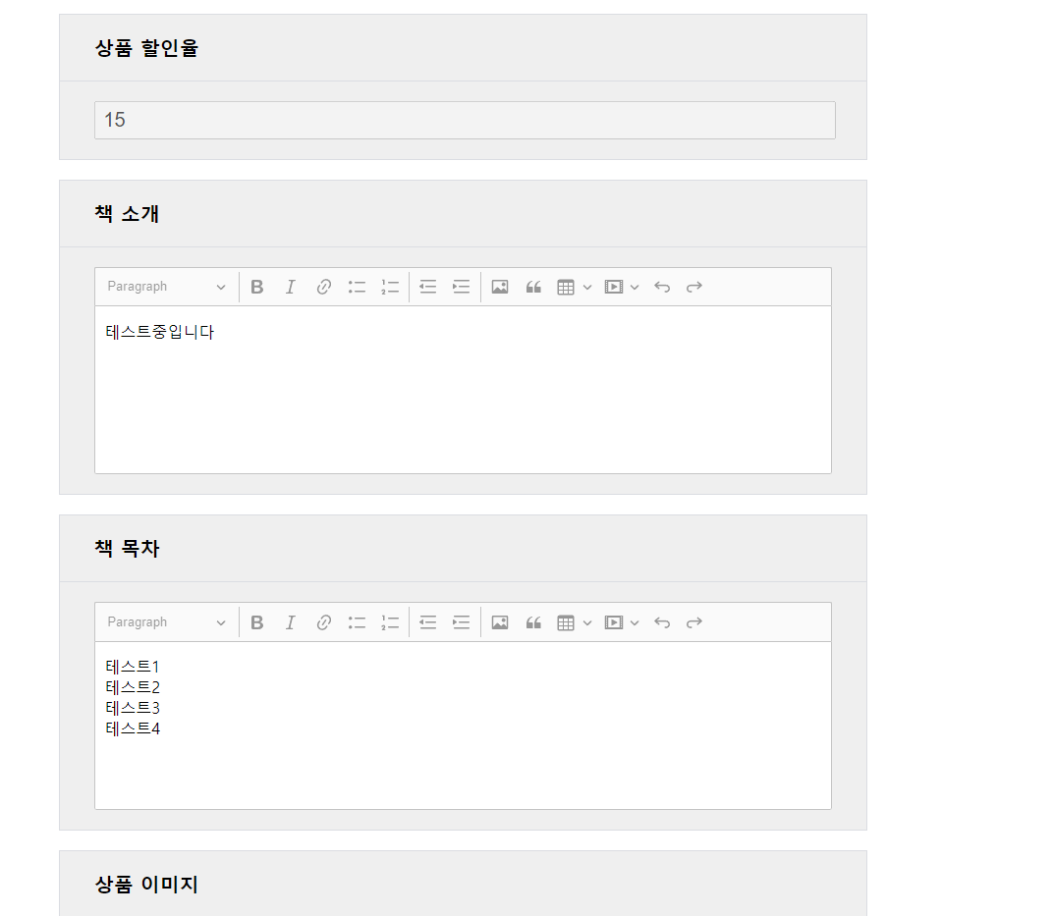
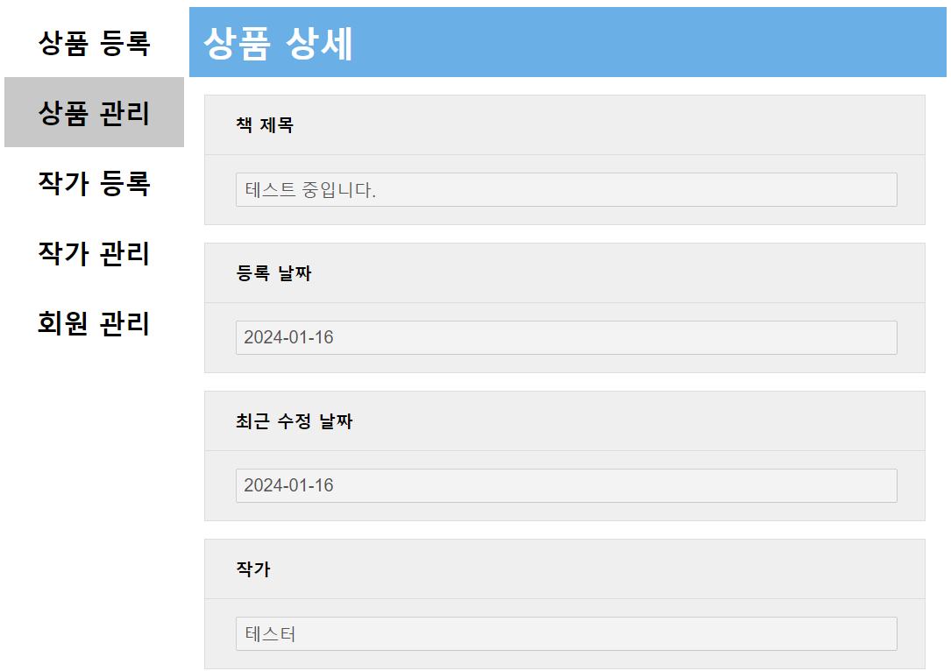
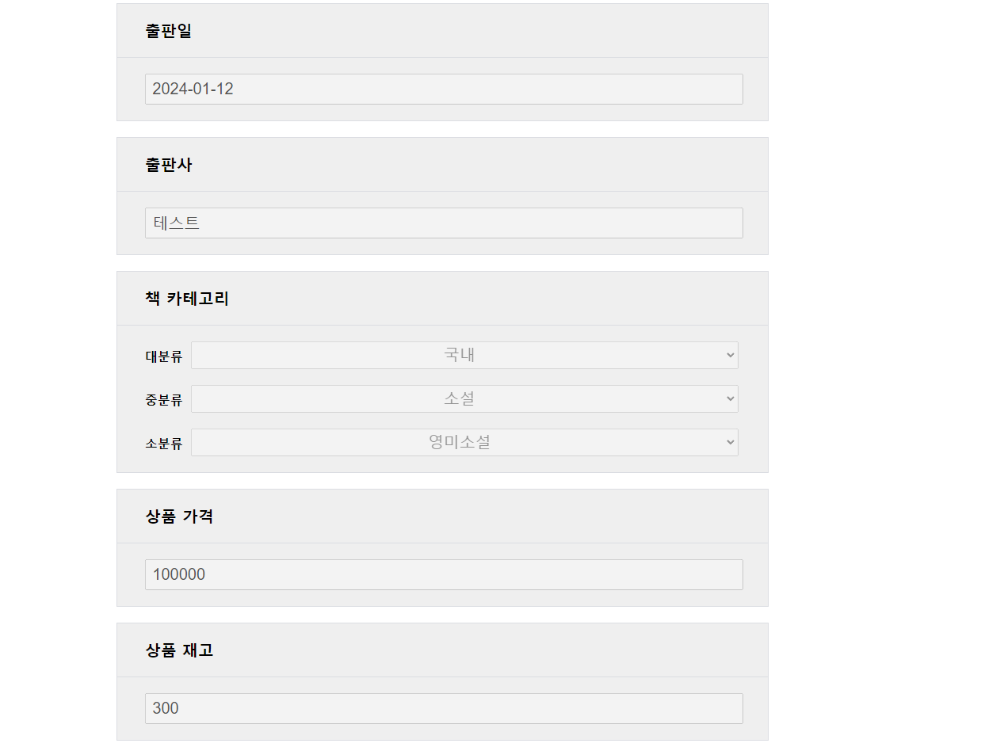
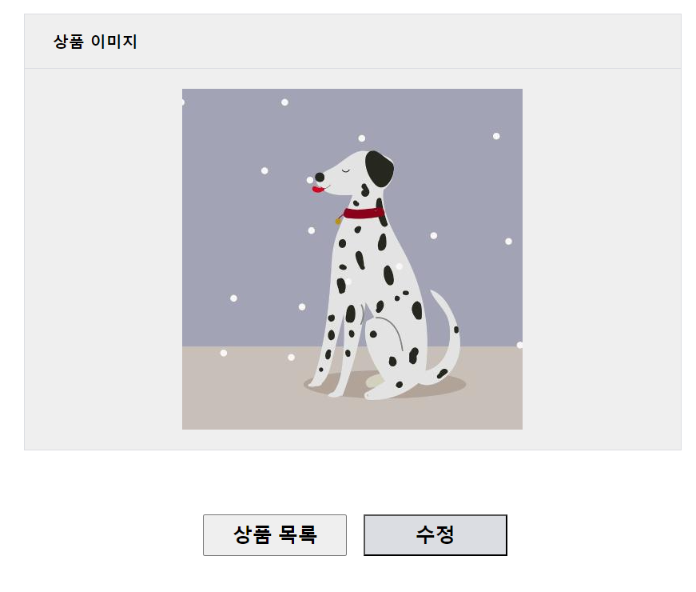
개인 프로젝트 – book shopping
상품 상세 페이지

Slide 15
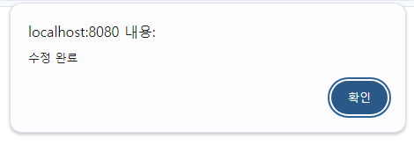
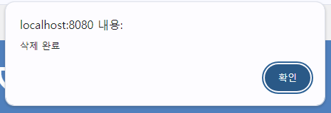
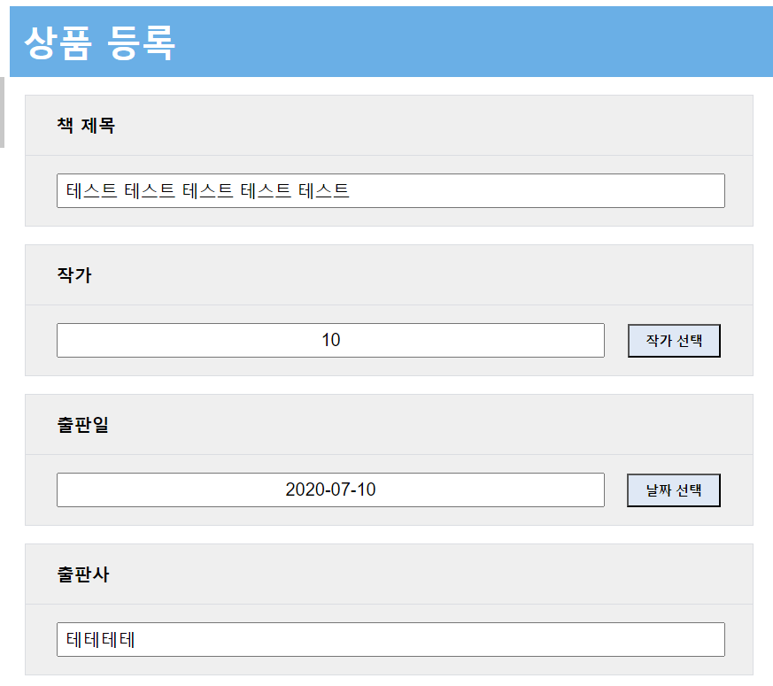
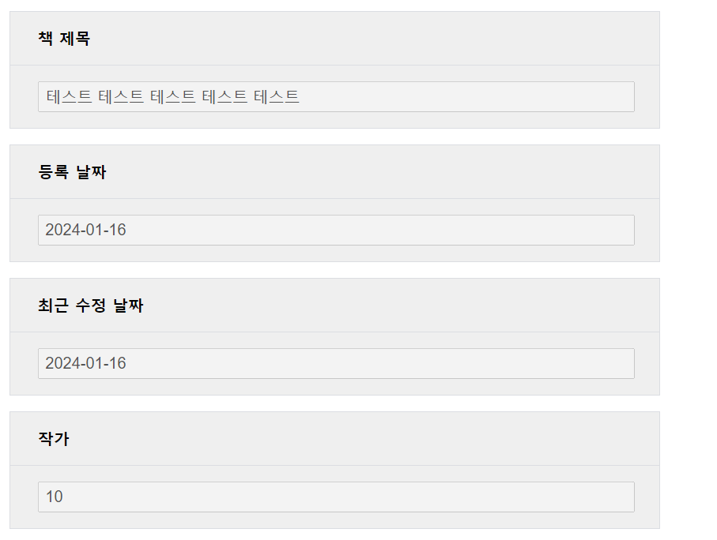
개인 프로젝트 – book shopping
상품 수정, 삭제

Slide 16
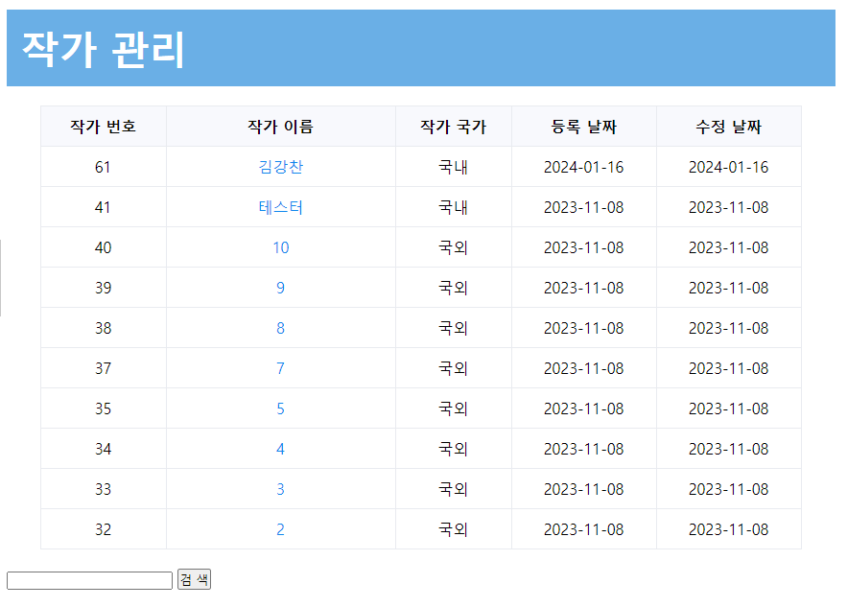
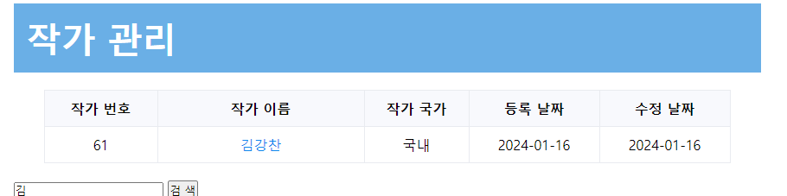
개인 프로젝트 – book shopping
작가 관리 - 검색기능

Slide 17
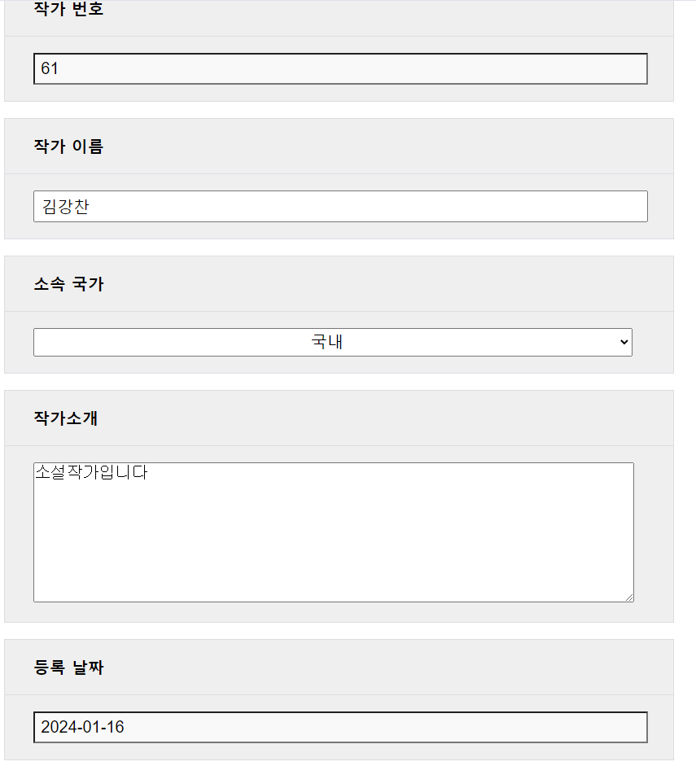
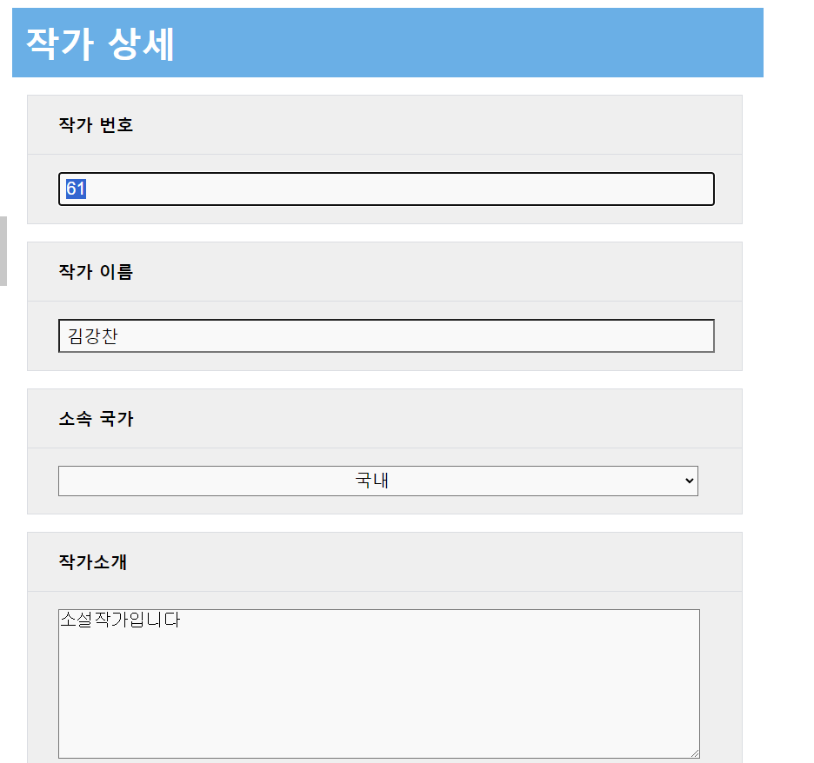
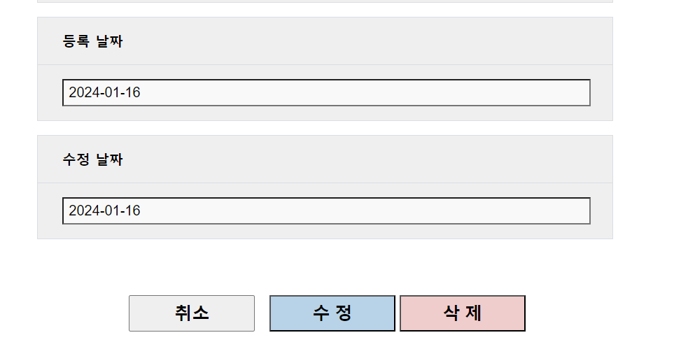
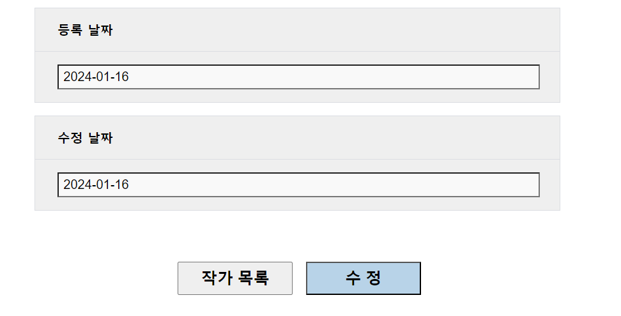
개인 프로젝트 – book shopping
작가 수정 및 삭제

